Slide 1
Створення та адміністрування сайту.
10 клас

Slide 2
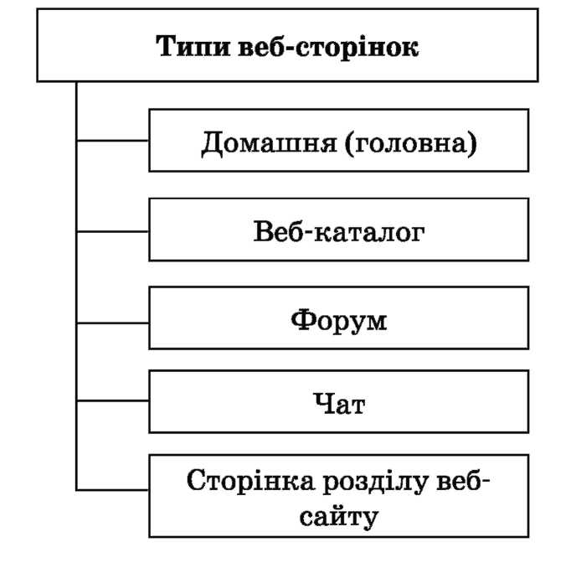
Структура веб-сайтів.
Веб-сторінка— інформаційний ресурс, до­ступний у мережі World Wide Web, який можна переглянути у веб-браузері. Зазвичай ця інформація записана у форматі HTML або XHTML і може містити гіпертекст із навігаційними гіперпосиланнями на інші веб-сторінки.

Slide 3
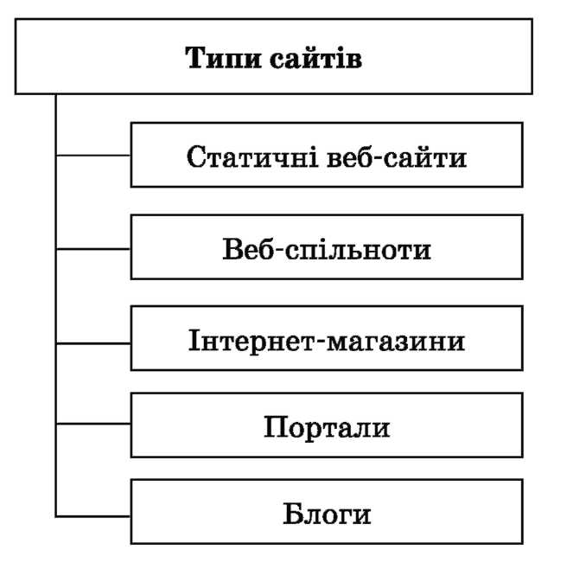
Структура веб-сайтів.
Веб-сайт— сукупність веб-сторінок, до­ступних в Інтернеті, які об'єднані як за змістом, так і навігаційно.
Фізично сайт може розміщуватися як на одному, так і на кількох серверах.

Slide 4
Структура веб-сайтів.
Структура веб-сайтів.
Головна сторінка
Меню сайту
Гіперпосилання на інші сторінки або сайти

Slide 5
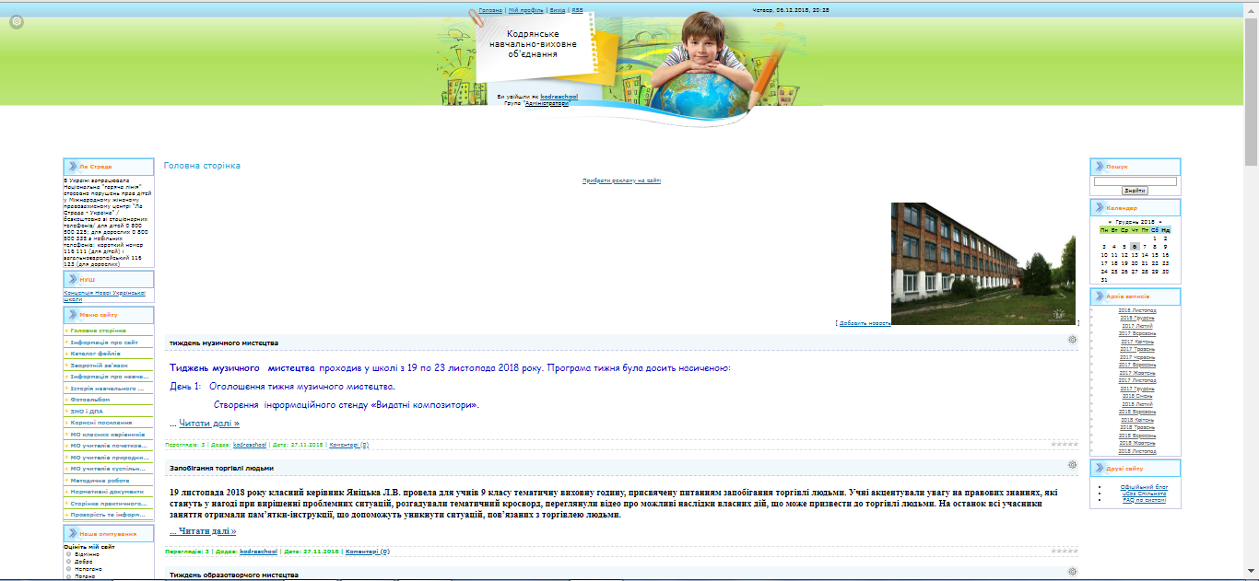
Структура веб-сайтів.
шапка
Меню сайту

Slide 6
Структура веб-сайтів.
Виділяють три типи структур веб-сайтів — лінійну, де­ревоподібну та довільну.
Подорожуючи сайтом із лінійною структу­рою, з головної сторінки ви перейдете на другу сторінку, з неї — на третю тощо. На сайті з деревоподібною структурою з головної сто­рінки можна потрапити на одну зі сторінок другого рівня, звідти — на одну зі сторінок третього рівня тощо. Сайт із довільною структу­рою видається зовсім неорганізованим, але саме в цьому й полягає принцип його створення. Подорожуючи таким сайтом, ви можете переходити з однієї його сторінки на інші в різні способи, і ваш шлях назад не обов'язково має бути таким самим.

Slide 7
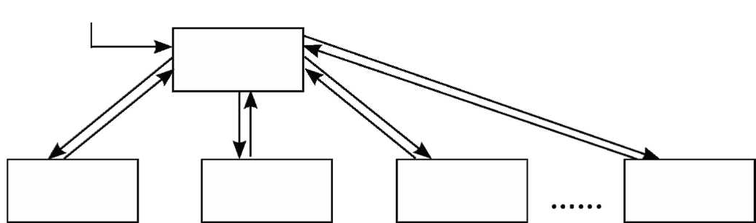
Структура веб-сайтів. приклади структур сайту
Стандартна
Основна веб-сторінка містить посилання на інші документи веб­сайту, а документи містять посилання, відповідно, на основну веб-сторінку. Це найпростіший і найпоширеніший спосіб організації веб-сайту.

Slide 8
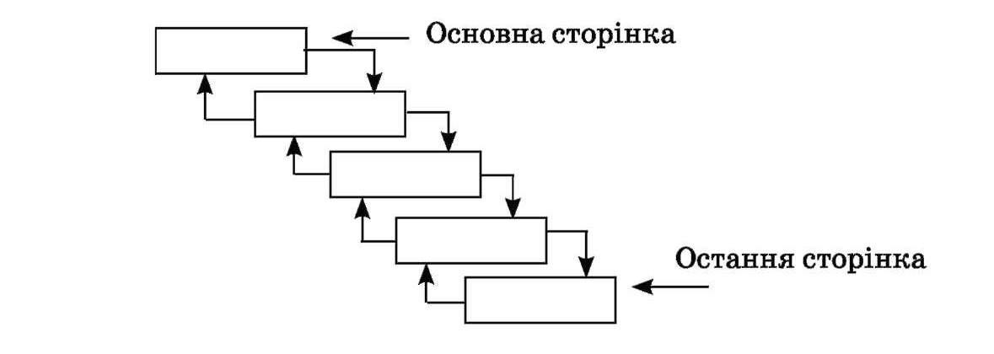
Структура веб-сайтів. приклади структур сайту
Каскад
У цьому випадку посилання в документах задані таким чином, що існує тільки один шлях обходу сторінок веб-сайту. За каскадно­го способу організації сторінок відвідувачі сайту можуть переміщу­ватися тільки в одному з напрямків — вперед або назад.

Slide 9
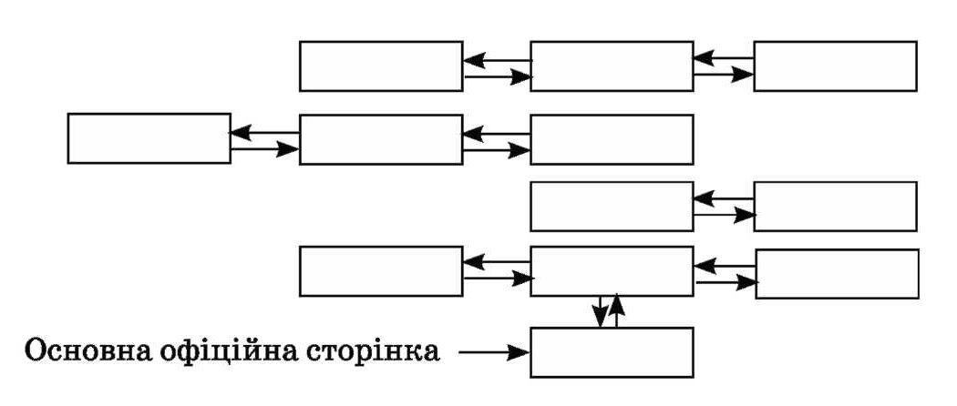
Структура веб-сайтів. приклади структур сайту
Хмарочос
У цій моделі відвідувачі можуть опинитися на деяких сторін­ках, тільки якщо вони йдуть правильним шляхом. Це нагадує під­йом до потрібної кімнати у великому хмарочосі.

Slide 10
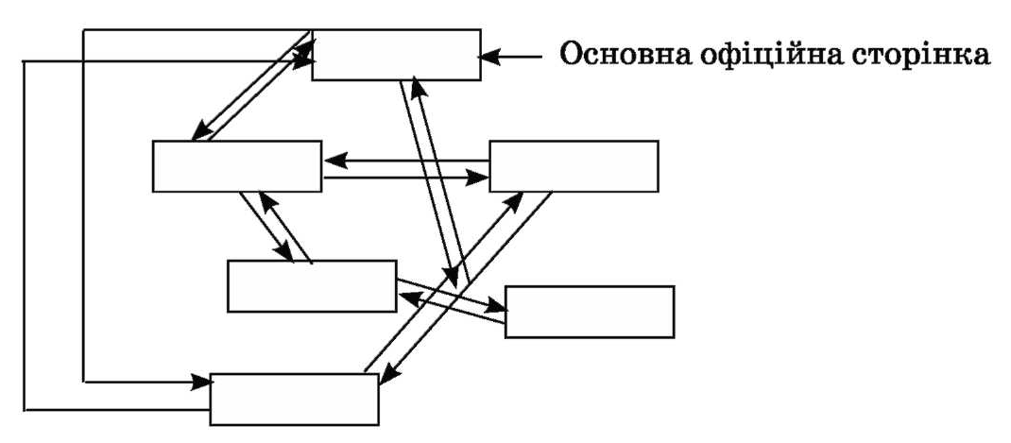
Структура веб-сайтів. приклади структур сайту
Павутина
У цьому випадку всі сторінки веб-сайту містять посилання на інші сторінки, і користувач може легко перейти з будь-якої сто­рінки практично на будь-яку іншу. Ця схема може перетворитися на лабіринт, якщо вийде з-під контролю, але вона популярна в тих випадках, коли посиланнями на документи користуються не надто часто.

Slide 11
Етапи створення сайту
1. Попередній етап розробки сайту(на цьому етапі розв'язуються питання загального характеру. Обговорюється загальна концепція сайту, формулюються та фіксу­ються цілі створення сайту)
2. Етап проектування сайту(Визначення структури сайту: меню, посилання, розміщення модулів, побудова списку компонентів, що підключаються, тощо)
3. Етап розробки й тестування сайту.
4. Розміщення сайту.
5. Розвиток ресурсу.

Slide 12
Адміністрування сайту
Адміністрування сайту - це комплекс заходів щодо підтримки чіткого функціонування сайту, турботи про його працездатність, швидку роботу, зручність для користувача, регулярне розміщення матеріалів на його сторінках.
Власник сайту може адмініструвати свій сайт, як самостійно, так і передати цю функцію професіоналам.
Адміністрування сайту умовно можна розділити на інформаційне та технічне.

Slide 13
Адміністрування сайту
Інформаційне адміністрування сайту
Інформаційне адміністрування сайту включає в себе регулярне додавання новин, статей, товарів, оголошень та інших матеріалів, залежно від конкретної тематики сайту.
Інформаційне адміністрування сайту полягає в роботі по заповненню сайту матеріалами. Це безперервна кропітка робота з інформаційного наповнення веб-ресурсу новинами та матеріалами, редагуванню і виправленню помилок розміщених матеріалів, оптимізації та підвищення зручності використання розміщеного контенту, підтримка актуальності і практичної цінності матеріалів сайту, своєчасне видалення і архівація застарілої інформації.

Slide 14
Адміністрування сайту
Технічне адміністрування сайту
Технічне адміністрування сайту спрямоване на забезпечення будь-якому користувачеві постійного стабільного доступу до сайту.
Технічне адміністрування полягає у виборі та налаштуванні хостингу, цілодобовому контролі стану сервера і підтримці сайту в цілодобовому робочому стані.
Чим більше всіляких заходів у рамках адміністрування сайту проводиться, тим менше у такого сайту залишається конкурентів, більше відвідувачів на нього заходять, а отже, такий ресурс приносить набагато більший прибуток своїм власникам.

Slide 15
Адміністрування сайту
CMS (система управління контентом сайту) - це інструментарій призначений для зручного наповнення і подальшого управління вмістом (контентом) сайту. Як правило, усі CMS включають в себе можливість керування шоблоном сайту, тобто тим, як в кінцевому результаті виглядатиме ваш сайт. Для популярних CMS існує безліч готових шаблонів і крім того, є можливість створювати власні, індивідуальні шаблони сайтів.
За спеціалізацією системи управління контентом можна розділити на універсальні (Joomla, Drupal, TYPO3) і спеціалізовані (phpBB, CPG, ClipBucket), для форумів, фото- та відео-галерей, блогів, wiki-довідників та ін.

Slide 16
Адміністрування сайту
Серед найбільш популярних CMS можна відмітити наступні:
Joomla
WordPress
Drupal
TYPO3
Textpattern
CMS Bitrix

Slide 17
Цікаво
На WordPress розроблені сайти Facebook та Forbes, СNN
На Joomla розроблені сайти Twitter та Гарвардського університету
На Drupal сайт Національної кримінальної агенції Великої Британії та кіностудії Warner Brothers

